Slide 1
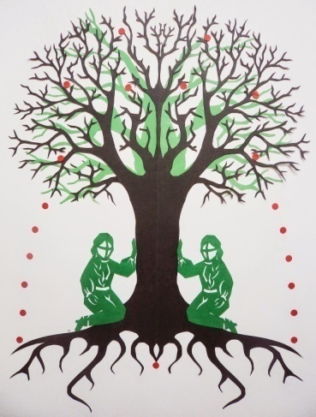
«Дерево у світоглядному просторі українства»
З давніх давен наша багата й прекрасна Україна славиться своєю історією,.
Споконвічна любов нашого народу до лісу і села – загальновідома кожному.
Дерево – це те, що несе життєдайну силу і тепло всьому людству, а особливо для українців, адже Україна – це земля, що милує око казковими краєвидами, яке створює «зелене море».

Slide 2
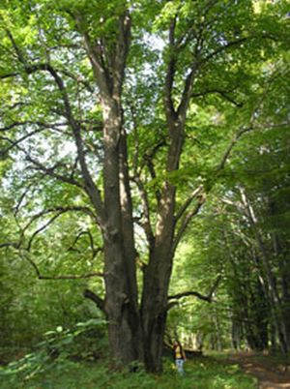
Безперечно, людина є невід’ємною частиною природи. Кожної миті на Земній кулі народжуються діти.
Дерево – це та рослина, що оточує нас від самого народження, іншими словами – дерево дає нам можливість жити і відчувати легкість та комфорт. У сучасному світі людина і дерево перебувають у постійних і водночас складних відносинах.
Дерево дає можливість людині жити без усіляких проблем і клопотів, задовольняючи людські фізичні потреби, збагачує духовний багатий світ своєю неземною красою та активізує розум, демонструючи зразки найдосконалішої вічнозеленої рослини у світі.

Slide 3
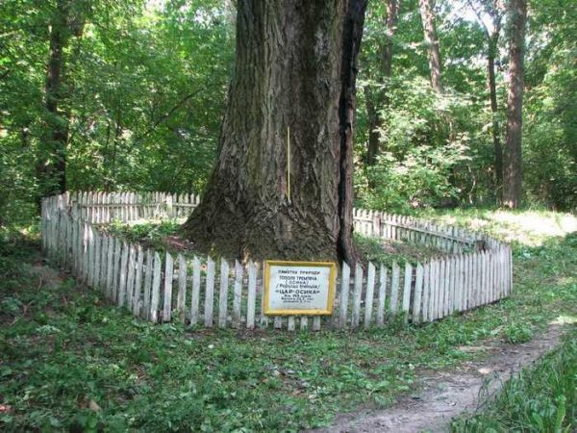
Давні українці вирізняли окремі дерева серед інших і наділяли їх магічними властивостями. Так виник культ дерева.. Для таких дерев відводилися окремі місця.
Священні гаї, де не можна було навіть зламати гілочку, адже вони вважалися житлом богів на землі. Біля кожного храму теж росли священні дерева. Вірили, що боги й духи живуть у деревах та їхніх кронах біля цілющих джерел.
Священними деревами переважно були дуб, ясен, береза, тополя, верба, липа, вишня.

Slide 4
Дерево Життя – один з найпоширеніших мотивів народного мистецтва, особливо на вишитих рушниках.
До прийняття християнства було багато священних гаїв, куди ходили на поклоніння богам природи. Тут росли священні дерева, стояли кумири, відбувалися народні масові гуляння.

Slide 5
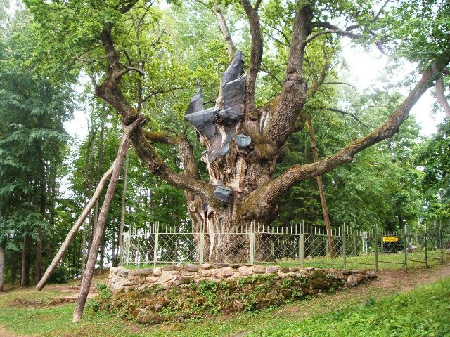
Звичаї шанувати священні дерева міцно увійшли до ментальності нашого народу. Дерево, якому судився довготривалий вік, стає священним.
На Рівненщині є дуб, якому близько 1300 років. Це дерево вважається найстарішим деревом в Україні.

Slide 6
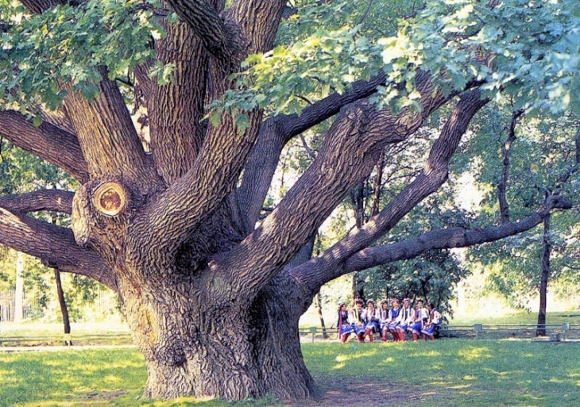
Священними деревами також визнають дерева, з якими пов’язані різноманітні історичні постаті, легенди, казки, міфи. Цікавим фактом є те, що в с. Верхня Хортиця росте дуб, під яким відпочивали такі відомі постаті як Богдан Хмельницький, Тарас Шевченко, Ілля Рєпін, Микола Лисенко. Цьому дубові 800 років.

Slide 7
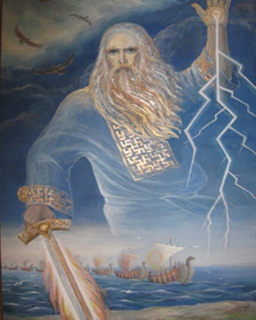
Дуб – особливо священне дерево, певне втілення Світого дерева – прадуба, яке росте у вирії.
Дуб – дерево бога грому і блискавки Перуна. Нині його шанують за неабияку міцність, красу і довговічність.
«Міцний, як дуб!» – кажуть про чоловіка, який наділений силою. Цьому дереву в прадавні часи приносили в жертву вепра.
В давнину зрубати дуба можна було тільки з дозволу волхів.

Slide 8
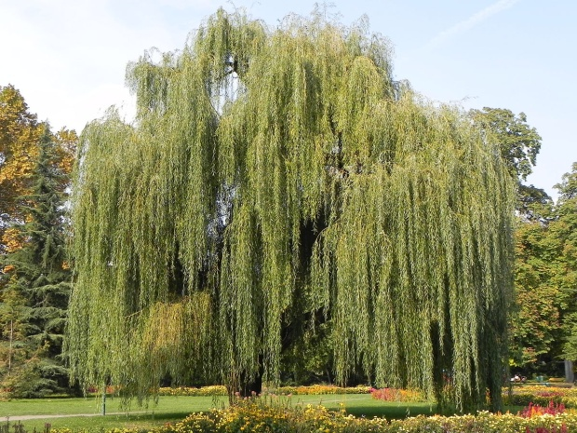
Верба одвічно шанується в Україні. Вважають, що саме верба є Божим Деревом, символом не тільки Світого дерева, а й дерева, що надає життєдайну силу, оскільки має здатність розвиватися без коріння. Верба протиставляється сосні та дубові, які не завжди можуть витримати бурю, вербові гілки, незважаючи ні на що, залишаються цілими завдяки своїй гнучкості.
Верба з давніх часів послуговувалась людям. Саме вербовим прутиком відшукували воду, перш ніж копати криницю.
Окрім того верба припиняє ерозію ґрунтів, впиняє піскові наступи, затримує вологу. Цим деревом обсаджували колодязі, бо вважалося, що воно очищує й відроджує джерельце, забираючи на себе весь намул і бруд, який знаходився всередині.

Slide 9
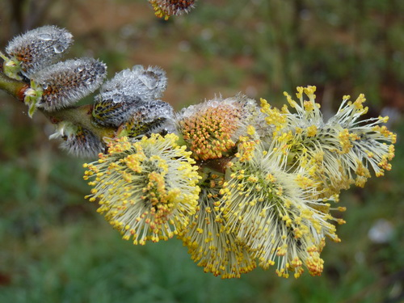
Про вербу кажуть: «Де верба, там і вода, де вода, там і верба». Верба вміє говорити і плакати, а коли її рубають, то з неї тече кров. Верба – це чарівне дерево, яким милуються люди. Цвітіння верби для них – то радісна зустріч Лелі-Весни, також людина саме в час цвітіння верби радіє першим «котикам» (дітям пропонували ковтати їх, «щоб горло не боліло») і бджола бере перший мед.
Верба й нині вважається чудовим, народним лікувальним засобом. Відіграє це деревце й важливу ритуально-обрядову роль досі у житті українців.
Пам’ятаймо, що верба – національний символ України, і це безумовно засвідчує з агальновідомий афоризм: «Без верби і калини нема України»

Slide 10
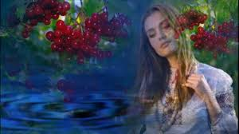
В українському народі калину шанували з прадавніх часів. Калина для наших пращурів уособлювала рідний край, рідну домівку. Калинові грона вишивали на рушниках, сорочках, скатертинах.
В Україні існував гарний звичай: коли в сімї народжувалася дівчинка – обов’язково саджали кущ калини біля хати, щоб була вродливою.
Здавна вважалося, що вона пов’язує світ мертвих зі світом живих. Калина є символ єднання народу: живих із тими, що відійшли в потойбіччя, і тими, котрі ще чекають на своє народження.
Дотепер калина популярна в народній медицині як лікарська, що здатна зцілювати від багатьох застудних хвороб, регулювати тиск, очищати кров.

Slide 11
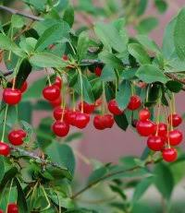
Вишня – одне з найстаріших дерев в Україні. Її усі знають ще з дуже давніх часів, цю дику рослину з цілющими смачними ягодами пізніше культивують у садах, з неї виводять цінні сорти.
Вишня використовувалася в Новорічній обрядовості ще задовго до привнесеного Петром 1 звичаю ставити ялинку.
Вишня для українців є символом взаємної пристрасної любові, краси, мужності.
Ще з давніх часів вишневим гілкам приписували неабияку магічну силу. У народній творчості вишня порівнюється з красою юної вродливої дівчини, її молодістю.

Slide 12
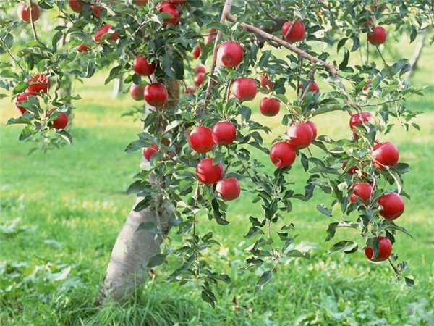
Яблуня відома в Україні не менше. З непам’ятних часів у дикому стані вона була поширена на всій території України. Яблуко стало для українців символом кохання і родючості. Про плодючість яблуні знали вже давні трипільці, коли зображували насіння яблуні на своєму начинні.
Яблуню вважають деревом замовлянь. У яблуні просили люди усе, що хотіли, починаючи від плодів до особистих бажань. За повір’ям, людина з «дурним оком» не в силі нашкодити тому, в чиїх руках була яблунева гілка. У теперішніх народних казках яблука омолоджують людину і надають парубкові богатирської сили.

Slide 13
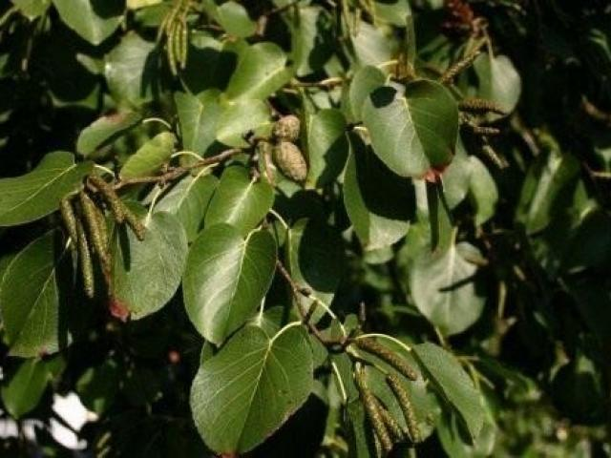
Вільха в українському народі – протиставлення двох начал: доброго й злого, буття світлого й темного. На цьому базуються, зокрема, карпатські оповіді про створення вовка, смереки та вільхи.
Вільха наділяється властивостями оберега: її гілки втикають у землю по краю поля, кладуть трісочки в одежу молодим, щоб уберегти їх від злого ока. Окрім того люди купаються у воді з коренями саме цього дерева, щоб не захворіти та бути дужим.

Slide 14
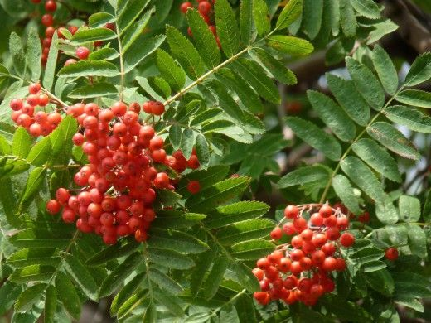
Горобина – дерево, яке здавна використовували у магії і народній медицині. При будівництві дому обов’язково саджали поряд молоду горобинку, щоб оберігала від усіляких незгод і напастей.
Горобина має здатність віщувати прийдешнє. Кидаючи гілки горобини у вогонь, гадали про намір прибулих здалека.
Коли горобина тільки починає цвісти, настає справжнісіньке літо, а коли рясно цвіте, кажуть, буде багато вівса і льону навкруги.
Зазначають, що користуватися горобиною, аби розпалити вогонь, –великий гріховний вчинок.

Slide 15
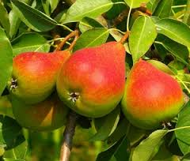
Груша – разом із дубом та яблунею у народі посідає чільне й особливе місце у символіці Світового дерева, але порівняно з яблунею («світлою і денною») вона «колюча», а тому символізує «темний, нічний» бік світотвореня. Українці здавна вірять, хто зрубає грушу, до того незабаром завітає лиха непроста доля.
У піснях груша – покровителька дівоцтва. В українській народній творчості груша символізує самотню молоду жінку, яка наділена печалю.
Лікувальні властивості груші, як ї яблуні, відомі ще з сивої давнини. Гілки, плоди, деревина, попіл від груші використовуються у магії для передання людям і тваринам плодючої сили. Щоб дитина була здоровою, воду після її купання виливали під грушу; клали у першу купіль гілки груші, мед і цукор, щоб у дитини було солодке життя.
До груші «приносили» хворобу і «забивали» її в дірку, просвердлену у стовбурі.

Slide 16
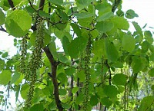
Осика вважалася «проклятим заклятим деревом» і водночас оберегом від злих сил. Загострений кілок з осики символізував Перунову палицю, блискавиць якої страх як боїться нечисть. На осиці наші предки вішали вбиту змію, аби вона не ожила. Щоб злий чаклун, зла відьма чи упир не вилізли з могили, їм у спину або над ними в землю забивали осиновий кілок. «Вбити осикового клина» – метафоричний вислів, який означає викоренити зло в самому його зародку.
Осикою лікували від пропасниці та інших хвороб; слабого прив’язували до осики й просили її забрати хворобу, бо «осиці в самий раз трястися». Колись радили: «Болить голова – поклади під голову осикове поліно. У ногах крутить – поклади в ноги осику».
Народні знахарі пропонують від багатьох хвороб, зокрема (ляку, лихоманки тощо) вживати відвари з листя, кори та коріння молодої осичини.

Slide 17
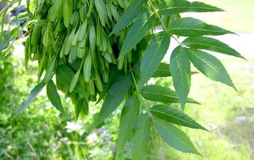
Ясен – «чоловіче дерево», символ війни. Його деревину використовували для озброєння воїнів. Гілку ясена посилали ворогові, що знаменувало початок війни або попередження.
Вважалося, що перебування під його кроною допомагає позбутися різних життєвих негараздів.
За повір’ям, отруйні змії бояться ясена, особливо його соку. Вважалося, що ясеневе листя, сік, гілки, кора, попіл мають здатність паралізувати гадюку. Для людини в сорочці, намоченій таким соком, змія стає безпечною і навіть дозволяє брати себе в руки.
Відваром листя і кори ясена лікували від пропасниці.

Slide 18
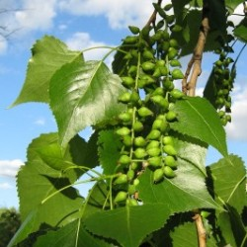
Тополя – символ жіночої долі. Стародавнє дерево Європи привезли в Грецію з Персії. Використовували це неймовірне дерево в стародавньому Римі для прикрас міських площ, особливо там, де відбувалися народні зібрання. Історики вважають, що традиція висаджувати тополю прийшла в столицю України, та в інші давньоруські міста з грецьких колоній, які були розташовані на півдні України.
У давнину вважалося, що тополя – це магічне дерево, яке надавало людині силу. Існував цілий цикл обрядів, під час яких тополю прикрашали як теперішню ялинку, і водили навколо неї хоровод. Цей обряд мав назву «водити тополю». Зазначимо, що київські богомольці, які були містично налаштовані, асоціювали це деревце з силуетами кипарисів.
Тополя – це дерево, що символізує мальовничу Україну!»

Slide 19
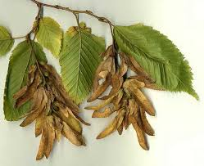
Граб – священне дерево, яке заборонялося рубати або заподіювати йому будь-яку шкоду. Граб асоціюється з чоловічим началом.
У переддень св. Юрія дівчата кидали у вир вінок, до якого були вплетені віночки дев’яти дерев, у тому числі граба. Цей вінок мав привернути увагу хлопців.
Вірили, що граб рятує від блискавки, під ним ховалися під час грози.
Гілками граба прикрашали дім на Зелені свята, на Трійцю, а також обійстя, поля на Юрія; матері купали дітей у воді, куди клали гілки граба, верби, конопель, кропиви разом із трьома пасхальними яйцями.

Slide 20
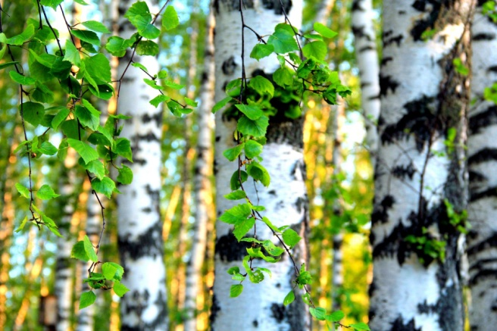
Береза, за народними віруваннями, – одне з найдавніших дерев, з яких починалося створення світу. Колись її вважали оберегом від злих духів і нещастя, тому часто садили біля хати, щоб милувала око і захищала садибу. Наші предки вірили, що береза – це дерево русалок, які полюбляють на ній гойдатися, тому на русальний тиждень березу прикрашали шматочками полотна, різноманітними барвистими стрічками, вінками, різними дарами.
У давні часи кору берези – бересту – використовували для виготовлення берестяних грамот, посуду.
Завдяки своїй білій корі та ніжному листячку береза стала в українців символом чистоти, дівочої вірності й ніжності, світла, родючості.

Slide 21
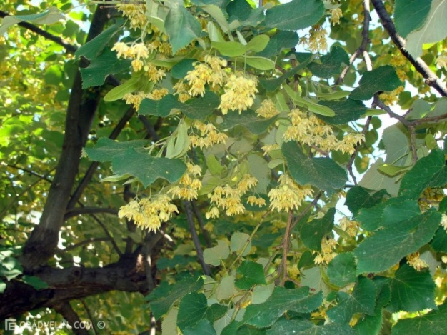
Липа. З одного боку – це «прокляте дерево». Той, хто зрубає її, неодмінно заблукає в лісі. Заразом вона відвертає прокляття, що їх посилають чоловікам жінки, приймає ці прокляття на себе, а тому на липі й буває більше всього наростів.
Під розлогі старезні липи батьки приносили своїх хворих дітей. Був звичай робити колиску для дівчини з липи, а для хлопчика – з дуба.
Липа – одна з тих порід, яку використовує і оспівує наш народ з прадавніх часів. Липа – одна з найулюбленіших в Україні деревних порід. Наші пращури-язичники присвячували її Ладі-богині Весни.
Липа – символ доброти і щирості.

Slide 22
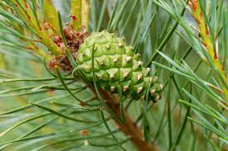
Сосна – благословенне богами дерево, а тому воно вічнозелене й радісно шумить.
Печеню «соснові шишки» роблять на весілля, бо це символ родючості та палючості.
За давнім звичаєм, соснову гілку зберігали в хаті від одного Нового року до іншого; вона слугувала оберегом від злих сил та приносила мир і спокій дому. Сосна, як і ялина, була символом покірності. Вони вважалися також і надгробними деревами.
Смола сосни – живиця – гоїть рани, заспокоює зубний біль, допомагає при ломотах, використовується для виготовлення ладану. Живицею лікують і самі дерева. Бурштин – це також соснова смола, яка багато віків пролежала в землі.

Slide 23
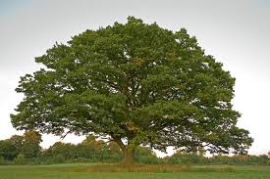
Правильне смислове ставлення людини до дерева існує на генетичному рівні, головне, не забувати про це та гідно продовжувати місію предків, не довести до руйнації, охороняти кожне дерево від усіляких небезпечних напастей, дбати про здорове майбутнє не лише самого себе, але й своїх нащадків, як це робило дерево з нашими предками, і як робить по цей час ця вічнозелена рослина з нами.
Ми залежні від лісу, від природи, тому недарма існує народне повір’я, яке є пророчими словами: «Природа – одному мати, другому – мачуха».

